Slide 1

Projet p-arm
Equipe LHWJ

Slide 2
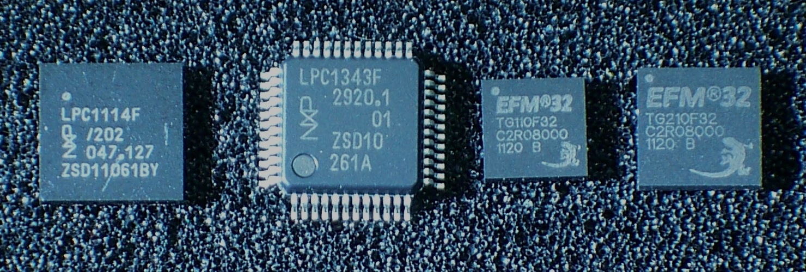
Objectif du projet
Sommaire
ALU
Banc de Registre
Contrôleur
Bloc opcode_decoder
Bloc Data_Processing
Bloc Shift_Add_Sub_Mov
Bloc Conditional
Bloc SP_Address
Bloc Load/Store
Bloc Flags_APSR
CPU
Assembleur
Répartition & conclusion
Simuler le comportement d’un processeur Cortex-M0 grâce au logiciel de simulation Logisim

Slide 3
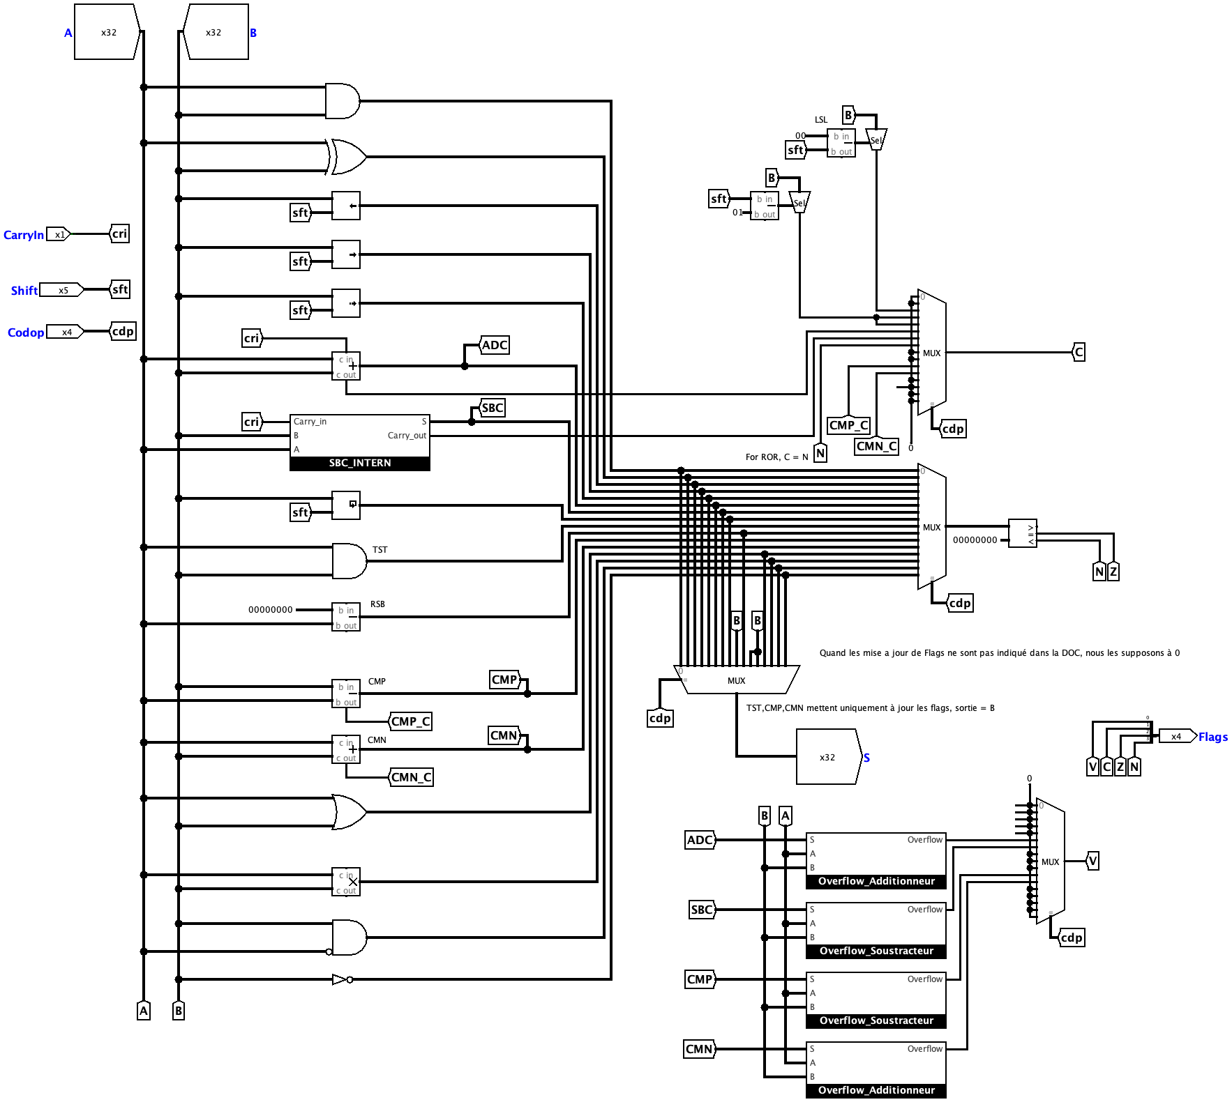
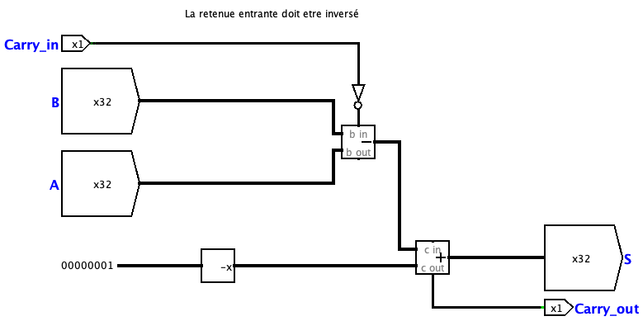
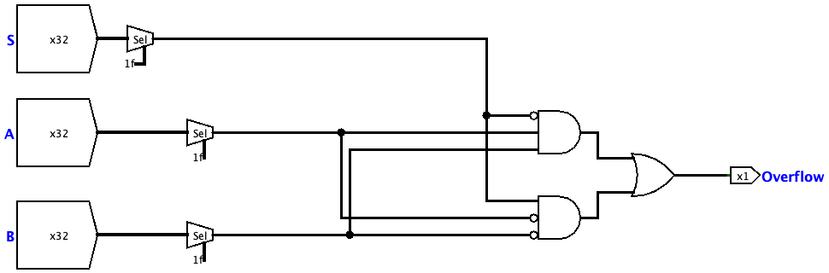
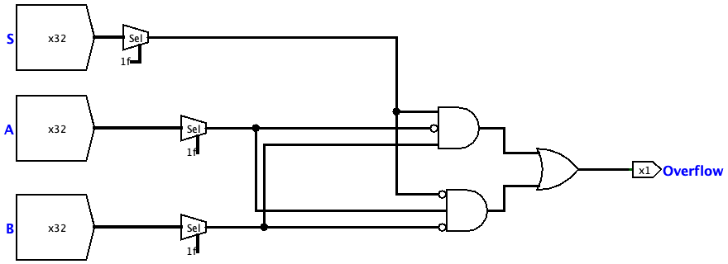
ALU
SBC_Intern
L’unité Arithmétique et Logique est, dans un processeur, la partie qui s’occupe des calculs
Elle effectue des calculs simples sur des entiers de 32 bits
Elle comporte 2 entrées de données, une entrée indiquant le nombre de décalage, et une entrée indiquant le code de l’opération à exécuter, une retenue entrante
OverFlow_additionneur
OverFlow_soustracteur
Elle comporte 1 sortie de données et 1 sortie avec les Flags (NZCV)

Slide 4
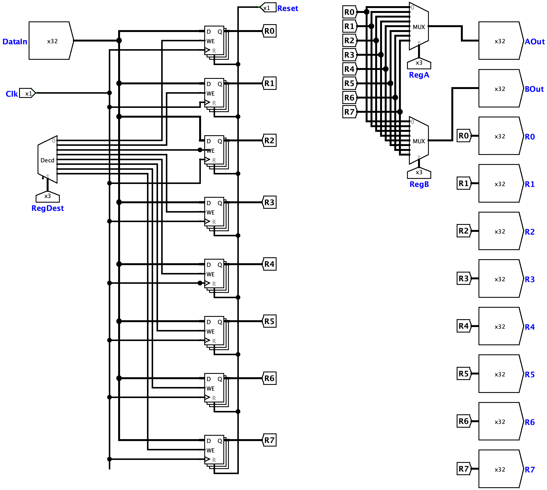
Banc de registre
C’est une mémoire interne au processeur qui est, un ensemble de plusieurs registres permettant de stocker le résultat d’un calcul
Fonctionnement :
Données à écrire en provenance de l’ALU ou de la mémoire de données
Données à lire à destination de l’ALU ou de mémoire
Dans notre projet, nous avons implémenté 8 registres R0-R7, les registres PC et SP sont implémentés dans le contrôleur

Slide 5
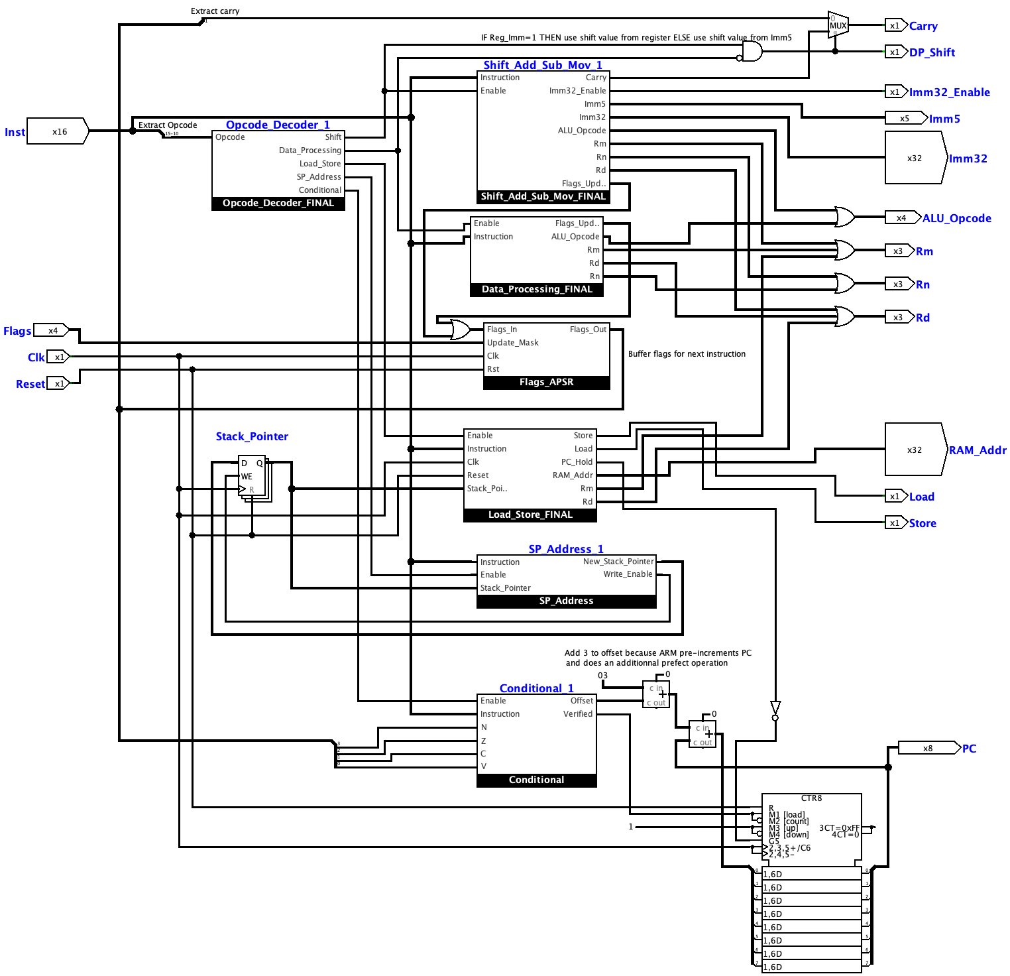
Contrôleur
Le contrôleur a pour objectif de décoder les instructions, et, en fonction des informations récupérées au sein de l’instruction et des drapeaux, il va agir sur le chemin de données, c’est en sorte lui qui donne les ordres
Il y a différentes classes d’instructions :
Shift_Add_Sub_Mov
Data_Processing
Flags_APSR
Load_Store
SP_Address
Conditional

Slide 6
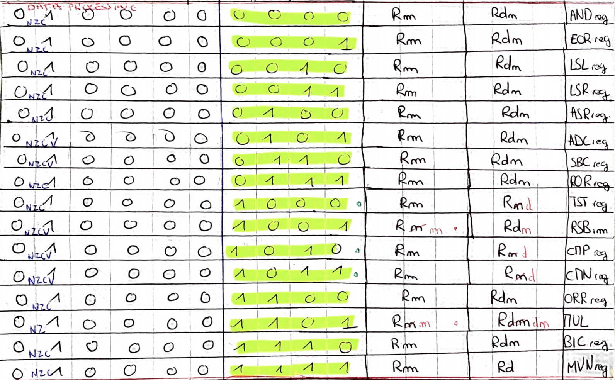
Bloc Data_Processing
Bloc OpCode_Decoder
Ce bloc est « interne » au contrôleur, il permet de « dispatcher » chaque instruction dans les différentes classes d’instructions que nous allons voir.
Si une instruction est de classe Shift_Add_Sub_Mov, alors ce bloc mettra à 1 l’entrée Enable du bloc Shift_Add_Sub_Mov
Ce bloc met également à jour les flags : quand un flags doit être mis à jour, sa valeur passe à 1
Ce bloc traite les instructions de la section data_processing.

Slide 7
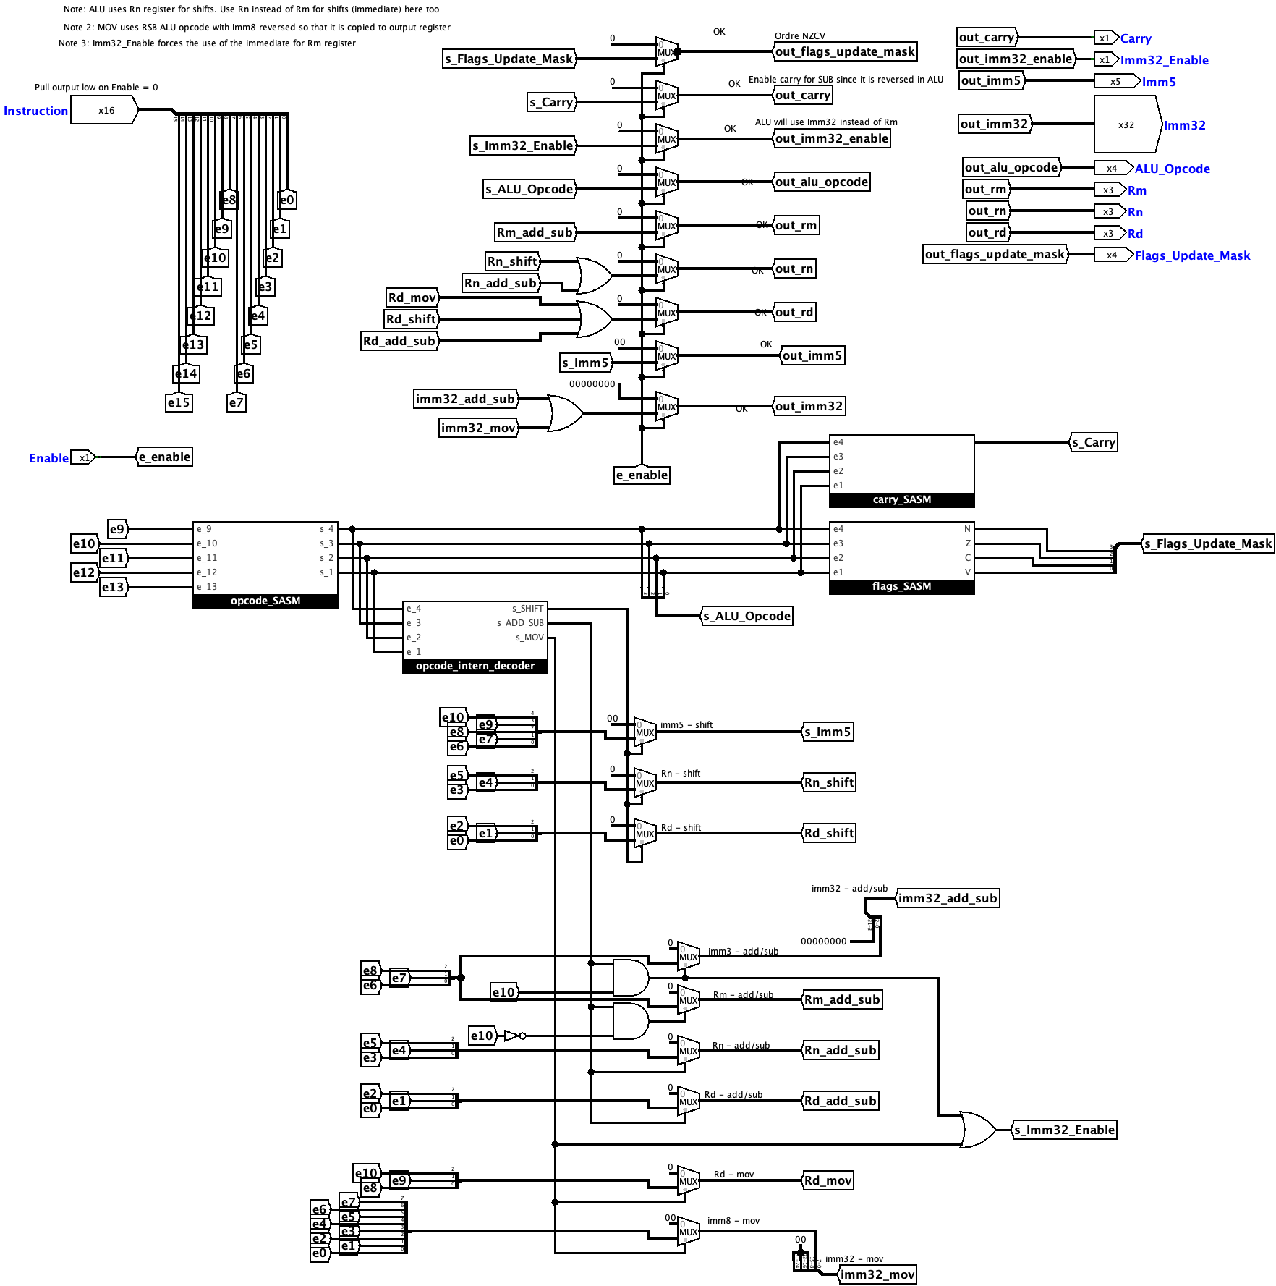
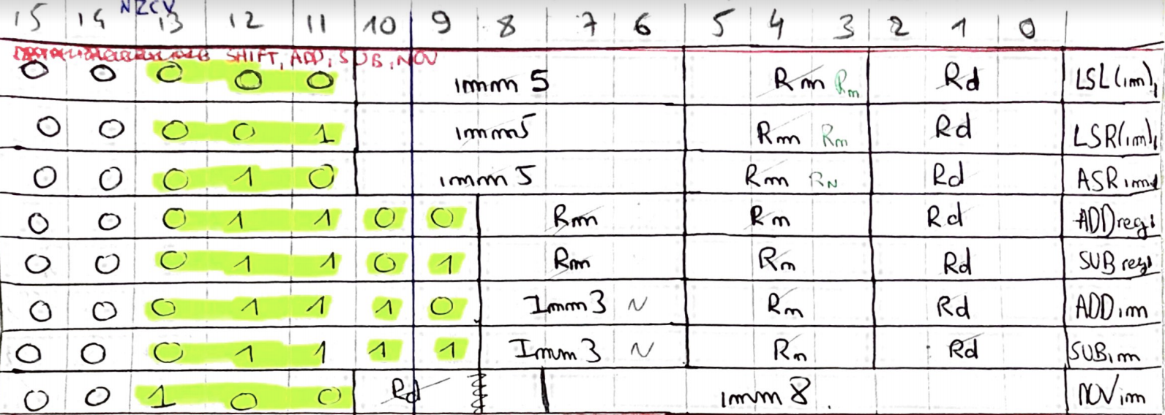
Bloc Shift_Add_Sub_Mov
Ce bloc permet de communiquer au chemin de données les bonnes valeurs pour les valeurs situé dans ce tableau
Ce bloc met également à jour les flags : quand un flags doit être mis à jour, sa valeur passe à 1

Slide 8
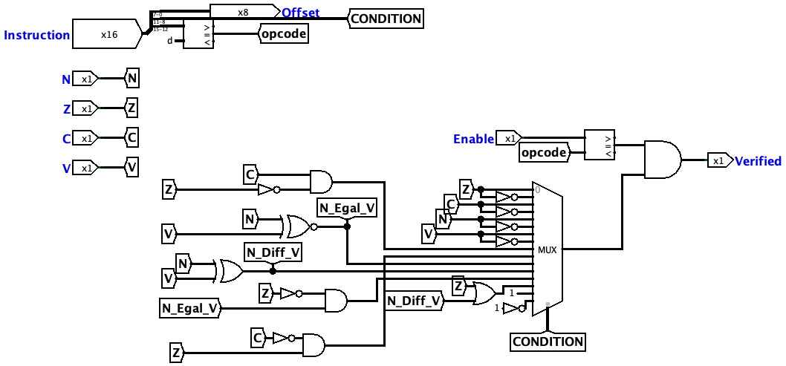
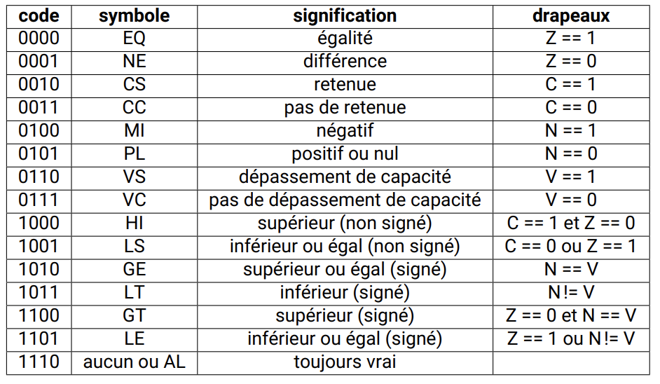

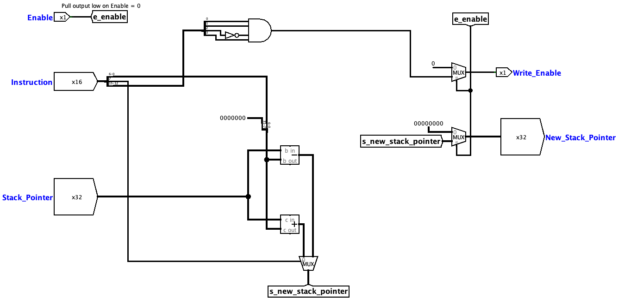

Bloc conditional
Ce bloc vérifie les flags, il permet de continuer l’exécution à partir de l’étiquette « imm8 » si la condition « cond » est vérifiée.
Bloc SP_Address
Ce bloc sert à mettre à jour le pointeur de pile, qui en sortie de New_Stack_Pointer sera enregistré sur Stack_Pointeur (dans le contrôleur)

Slide 9
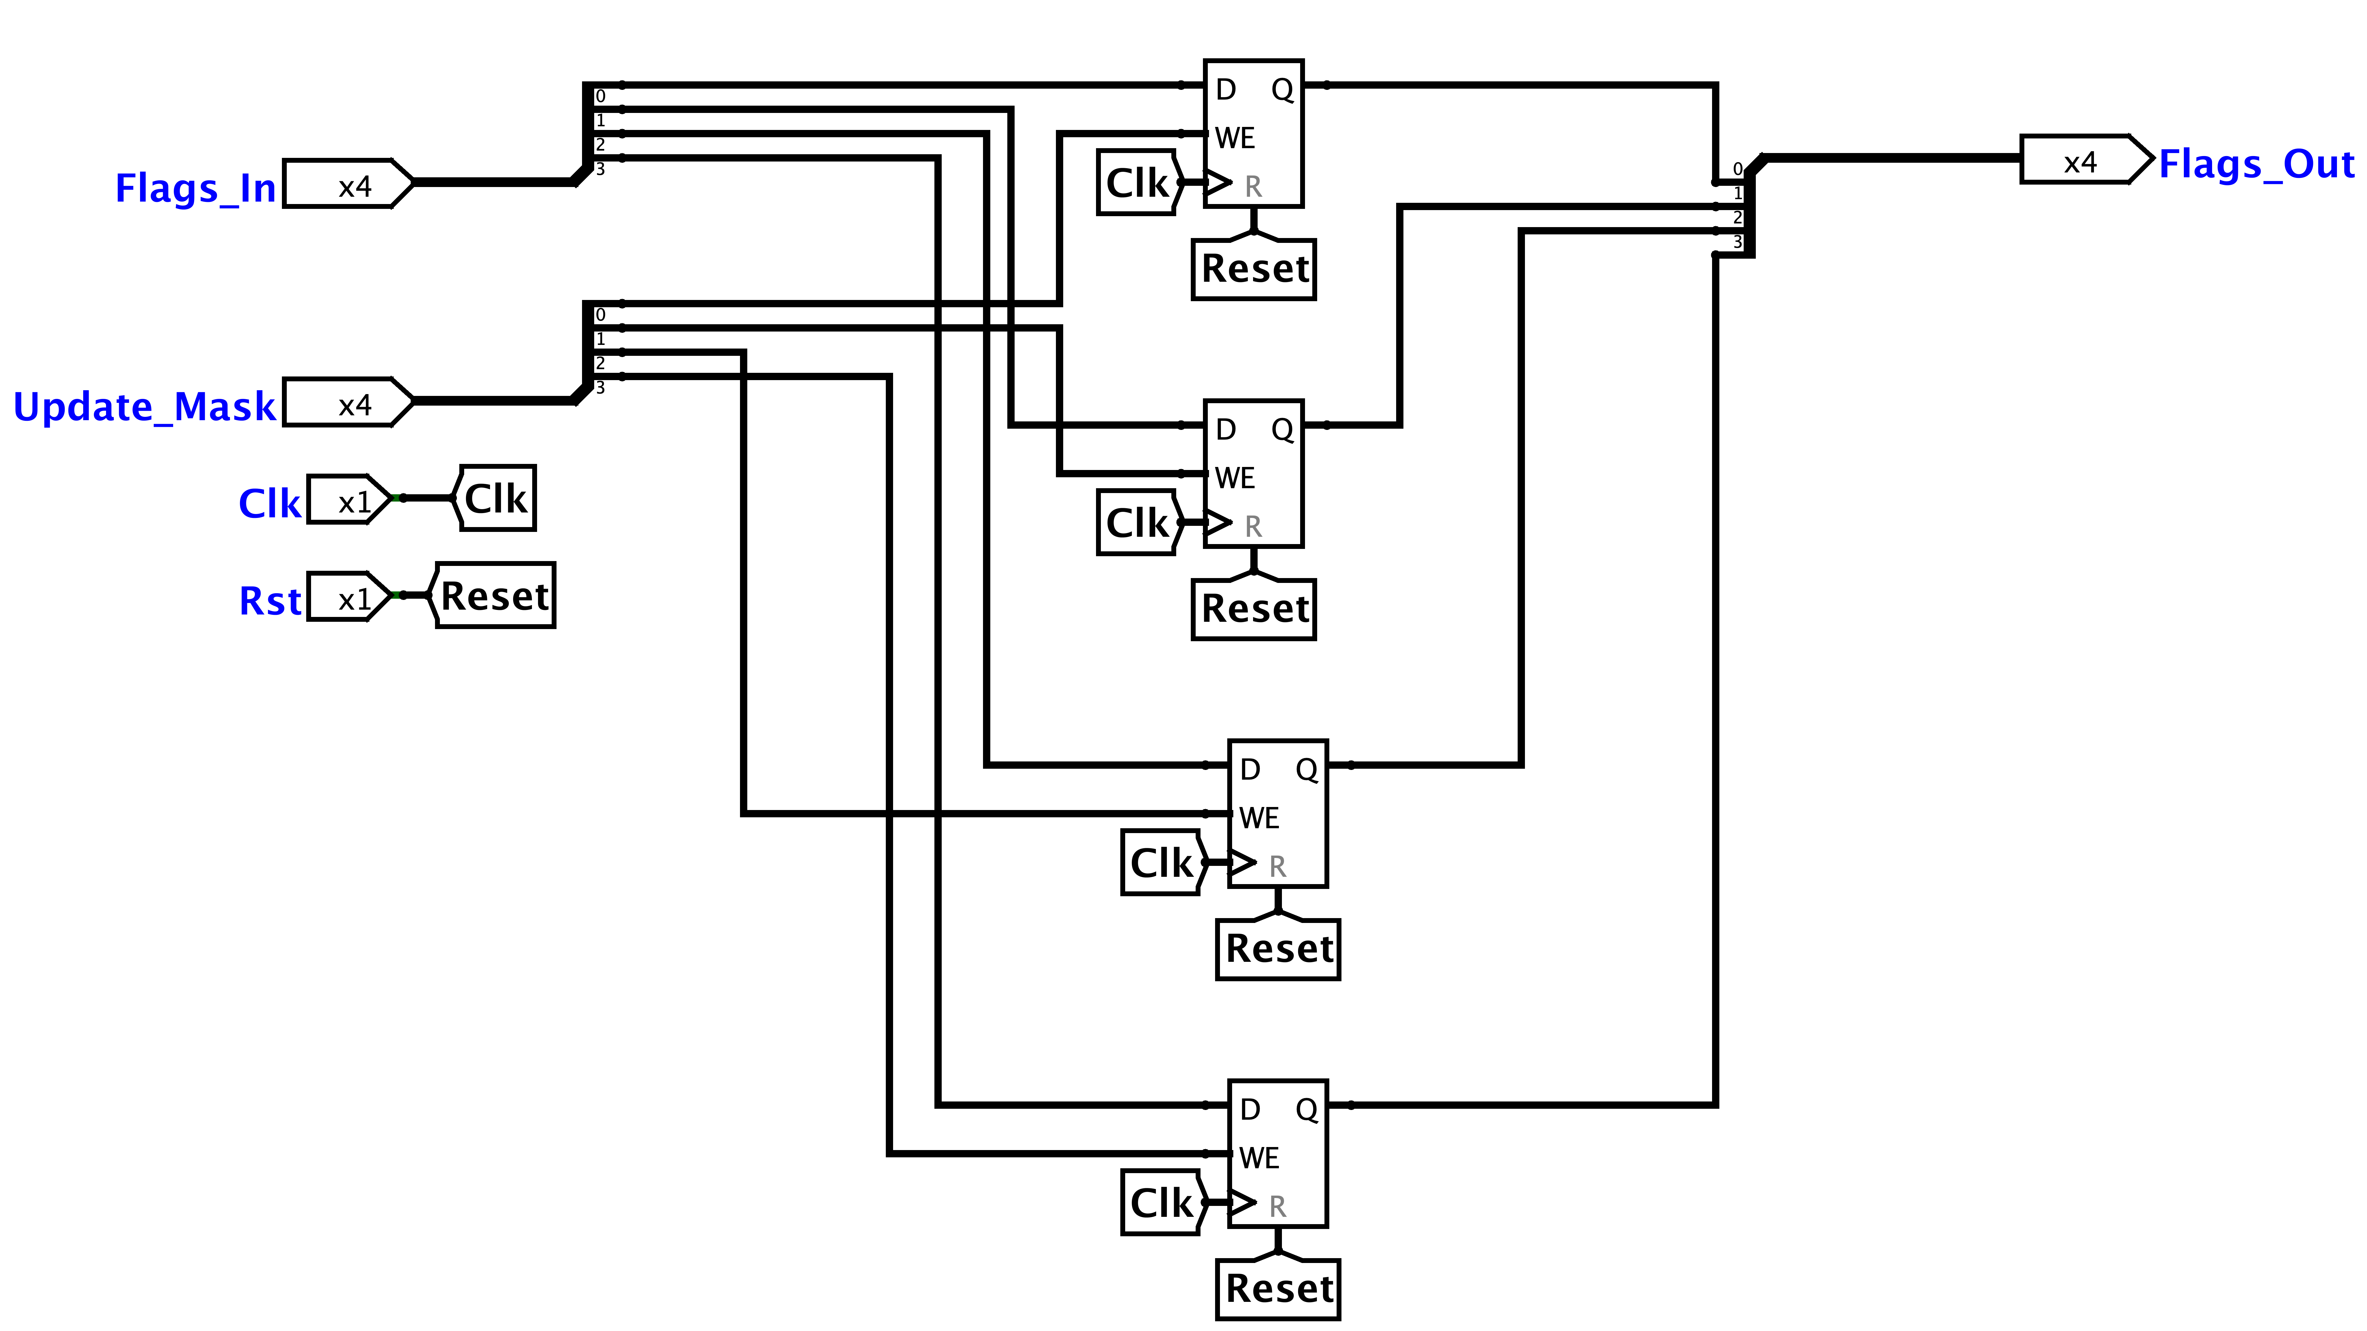
Bloc Load_Store
Ce bloc traite les instructions de lecture et écriture en mémoire
Ce bloc va permettre de rentrer des valeurs en mémoire afin de pouvoir les utiliser plus tard (pour faire des opérations dessus)
Bloc Flags_APSR
Ce bloc permet d’enregistrer les derniers drapeaux générés afin qu’ils soient disponible à la prochaine exécution

Slide 10
CPU
Son rôle est de connecter les composants vus précédemment avec la RAM et ROM afin de pouvoir exécuter un programme de manière automatique
Cycle d’exécution du CPU :
Charger l’instruction
Charger les données
Traiter ces données (i.e. faire un calcul)
Ranger le résultat du traitement
Désigner une nouvelle instruction

Slide 11
Assembleur
L’assembleur est l’un des langages le plus bas niveau qui existe.
On l’utilise pour compiler du byte code

Slide 12
DÉMONSTRATION

Slide 13
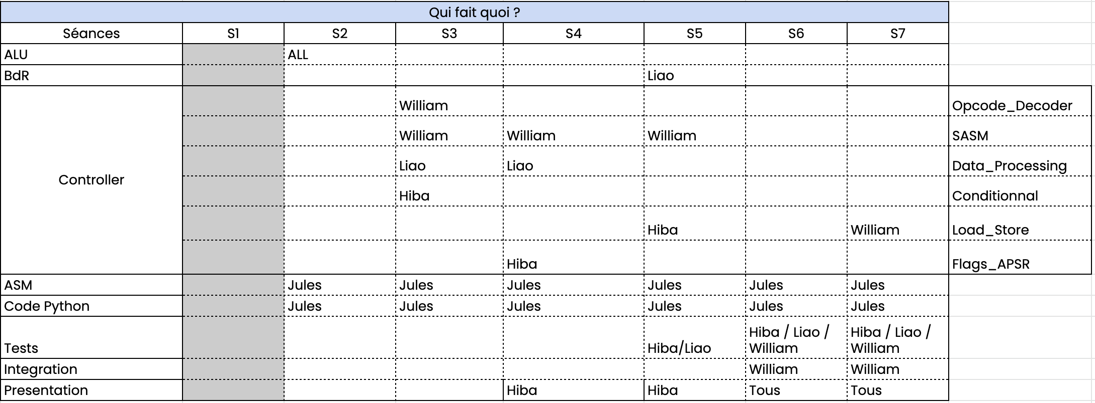
Répartition & conclusion
Ce projet nous fût très constructif, car nous avons pu comprendre, dans la pratique, comment un processeur fonctionne, et ainsi, comprendre également certains points qui pouvaient être abstraits précédemment. Il nous a permis de mettre en pratique ce que nous avions vu en cours d’architecture, et ainsi, de nous confronter à la difficulté lorsque nous avions des choses que nous ne comprenions pas.

